Slide 1

Číslo projektu | CZ.1.07/1.5.00/34.0423
Číslo materiálu | DUM VIII – Vzájemná poloha lineárních funkcí
název školy | Střední škola a Vyšší odborná škola cestovního ruchu, Senovážné náměstí 12, České Budějovice 370 01
Autor | Mgr. Jan Baštář
TEmatický celek | Funkce
Ročník | 1
Datum tvorby | 22. 2. 2013

Slide 2
Anotace:
Prezentace obsahuje pojmy: Kartézská soustava souřadnic, průsečík, bod, řešené příklady, přímka
Metodické pokyny: výukový materiál

Slide 3
Vzájemná poloha lineárních funkcí
Vzájemná poloha přímek (v rovině)
Různoběžné – průsečíkem je bod
Rovnoběžné – nekonečně mnoho bodů (přímky jsou totožné)
Rovnoběžné – žádný společný bod

Slide 4
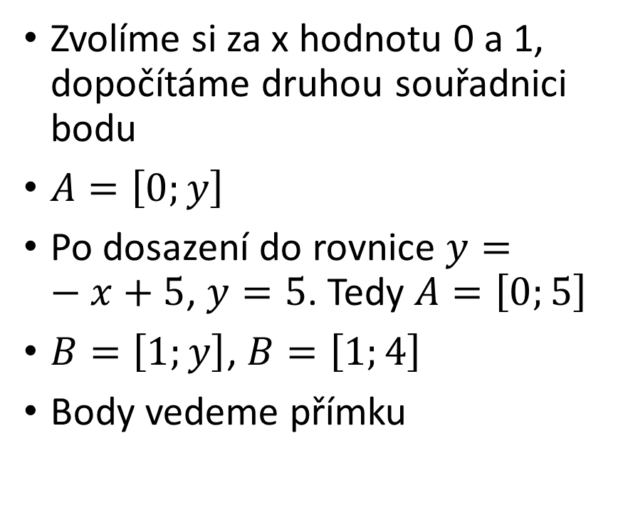
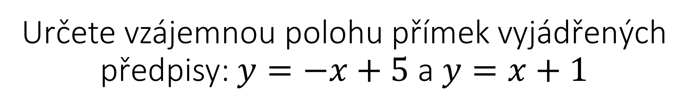
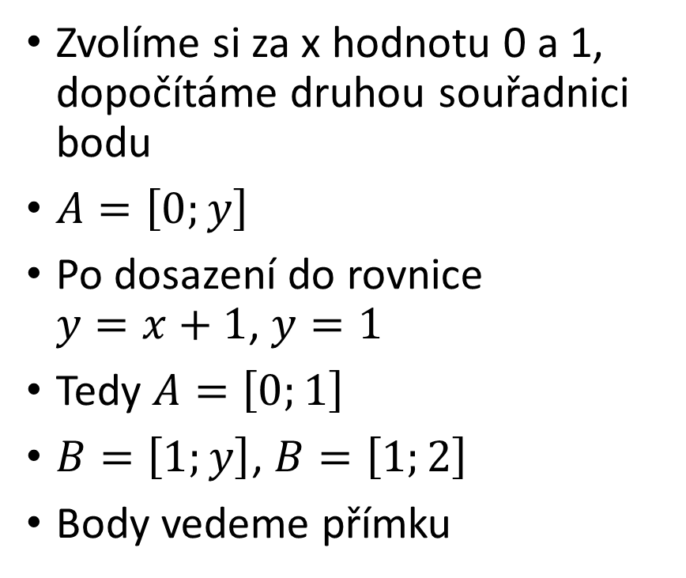
Určete vzájemnou polohu přímek vyjádřených předpisy: $y=−x+5$ a $y=x+1$
Zvolíme si za x hodnotu 0 a 1, dopočítáme druhou souřadnici bodu
$A=\left[0;y\right]$
Po dosazení do rovnice $y=−x+5$, $y=5$. Tedy $A=\left[0;5\right]$
$B=\left[1;y\right]$, $B=\left[1;4\right]$
Body vedeme přímku
Zvolíme si za x hodnotu 0 a 1, dopočítáme druhou souřadnici bodu
$A=\left[0;y\right]$
Po dosazení do rovnice $y=x+1$, $y=1$
Tedy $A=\left[0;1\right]$
$B=\left[1;y\right]$, $B=\left[1;2\right]$
Body vedeme přímku

Slide 5
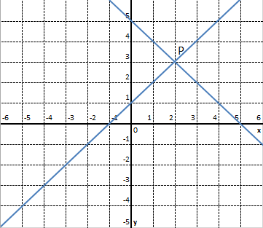
Sestrojíme přímky do jedné KSS
Průsečík P=[2;3]

Slide 6
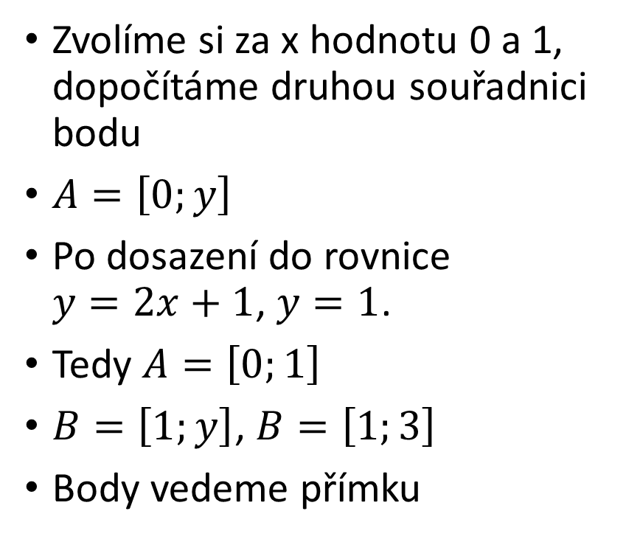
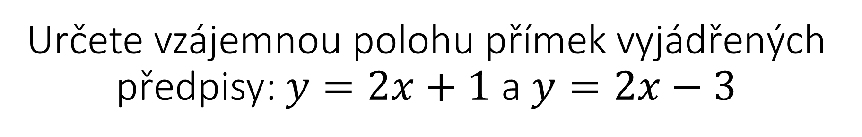
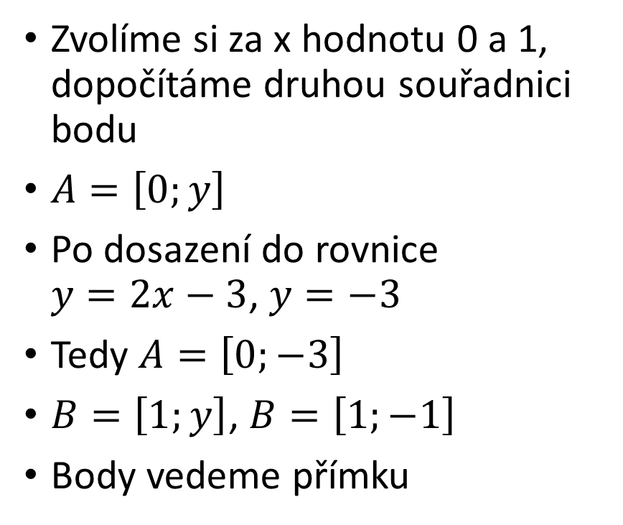
Určete vzájemnou polohu přímek vyjádřených předpisy: $y=2x+1$ a $y=2x−3$
Zvolíme si za x hodnotu 0 a 1, dopočítáme druhou souřadnici bodu
$A=\left[0;y\right]$
Po dosazení do rovnice $y=2x+1$, $y=1$.
Tedy $A=\left[0;1\right]$
$B=\left[1;y\right]$, $B=\left[1;3\right]$
Body vedeme přímku
Zvolíme si za x hodnotu 0 a 1, dopočítáme druhou souřadnici bodu
$A=\left[0;y\right]$
Po dosazení do rovnice $y=2x−3$, $y=−3$
Tedy $A=\left[0;−3\right]$
$B=\left[1;y\right]$, $B=\left[1;−1\right]$
Body vedeme přímku

Slide 7
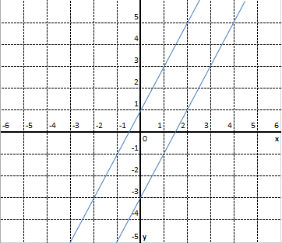
Přímky jsou rovnoběžné bez průsečíku

Slide 8
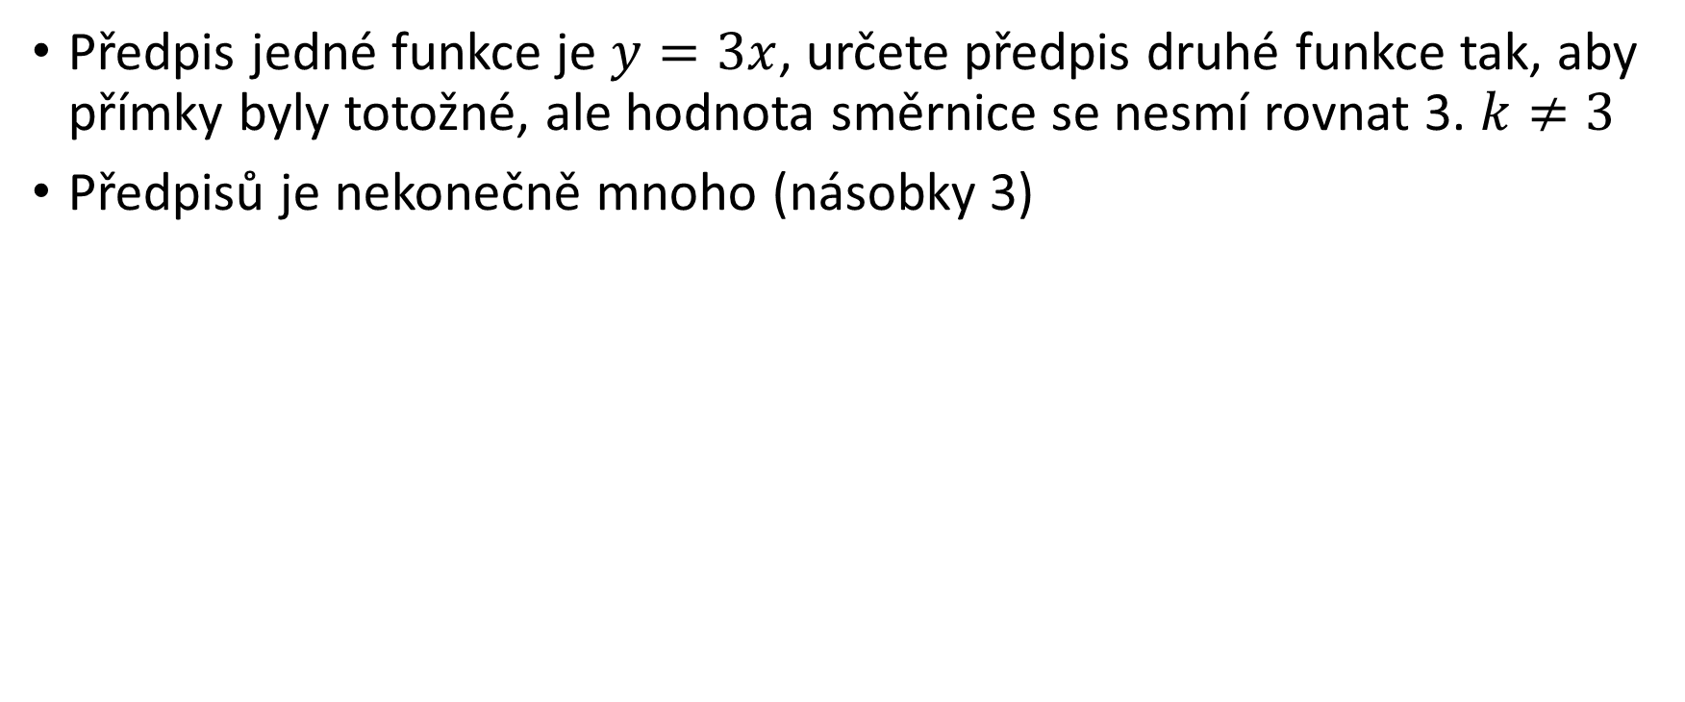
Předpis jedné funkce je $y=3x$, určete předpis druhé funkce tak, aby přímky byly totožné, ale hodnota směrnice se nesmí rovnat 3. $k≠3$
Předpisů je nekonečně mnoho (násobky 3)

Slide 9
Děkuji za pozornost

Slide 10
Zdroje vlastní
Využití MS Excel

